Slide 1
雷達物件追蹤
學生：張信中
指導教授：黃文吉教授
日期： 4/1

Slide 2
Outline
Range Doppler Map
CFAR
HDBSCAN
DEMO
匈牙利算法
Future work

Slide 3
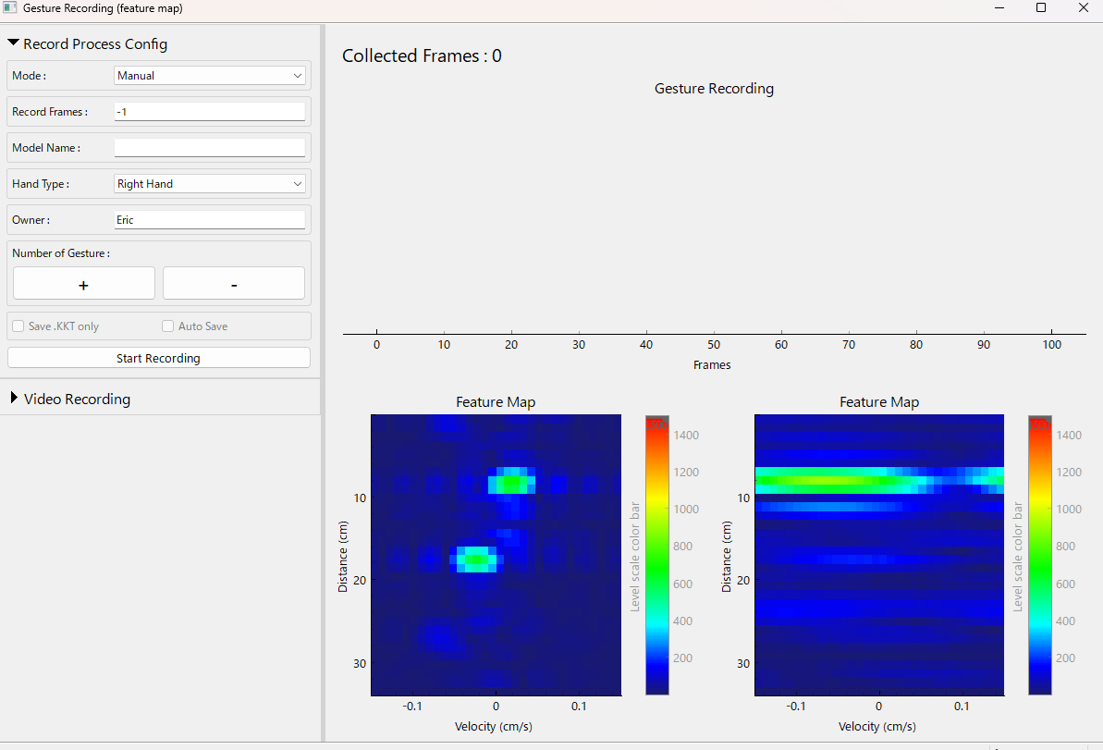
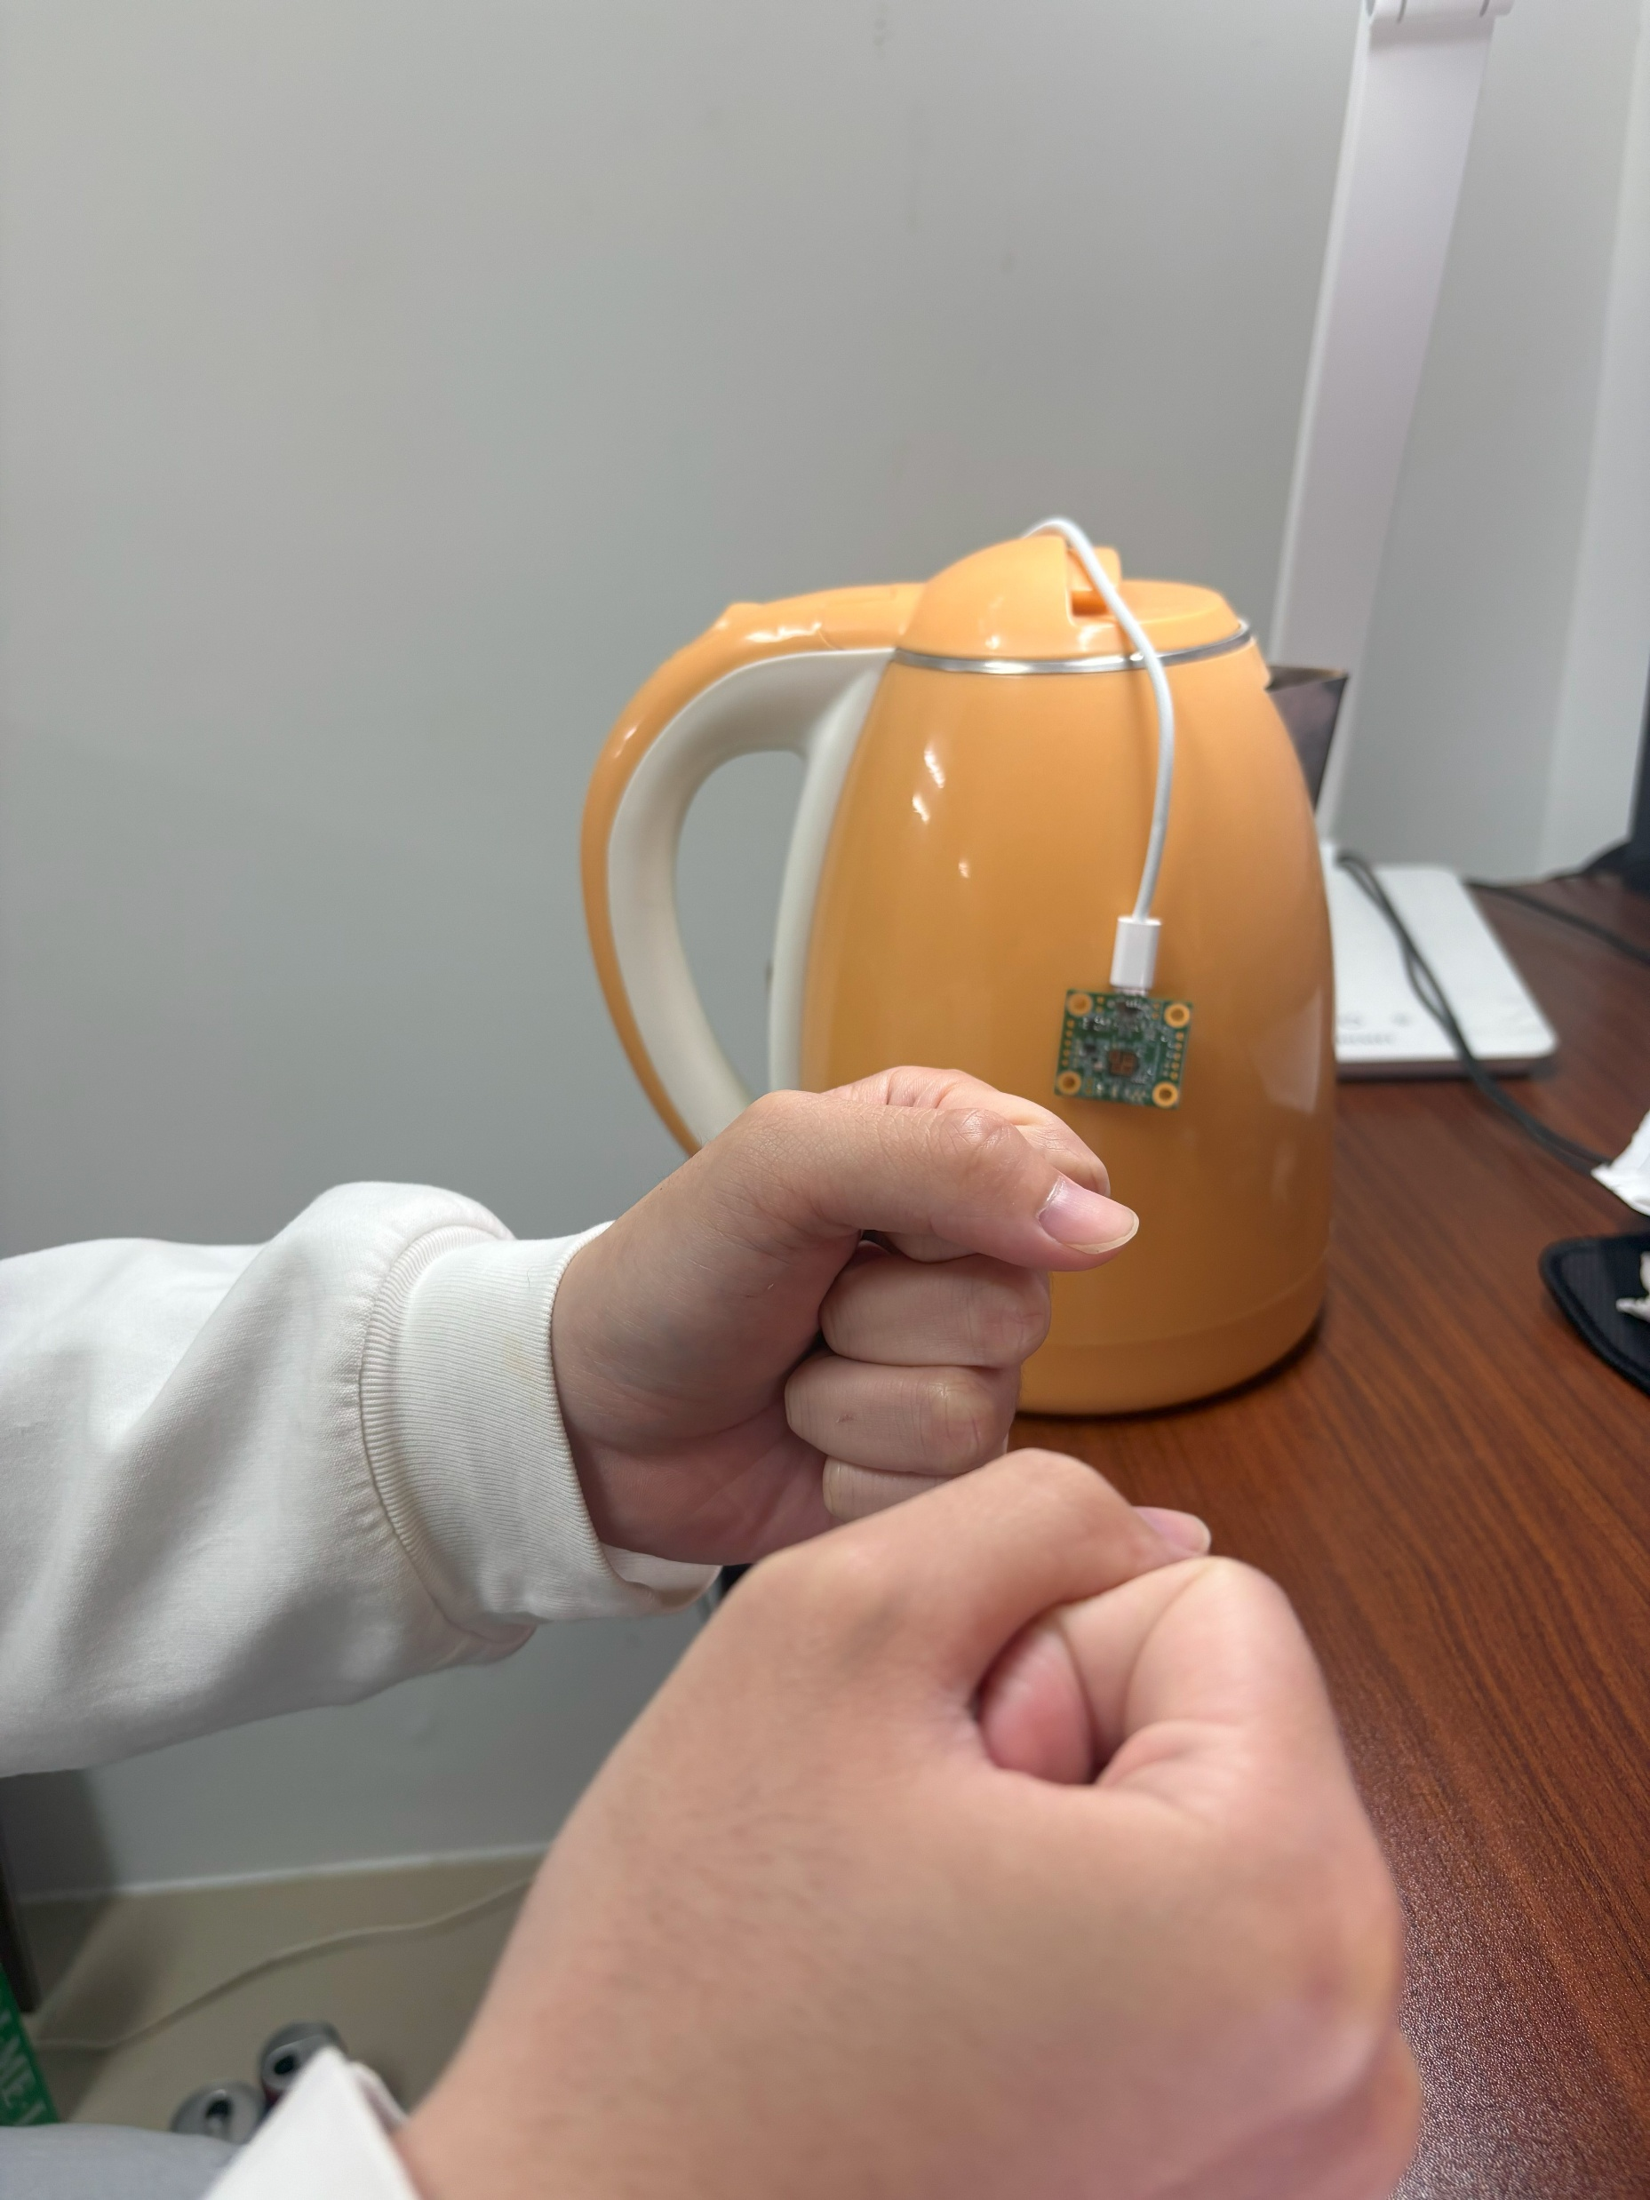
KSOC TOOL

Slide 4
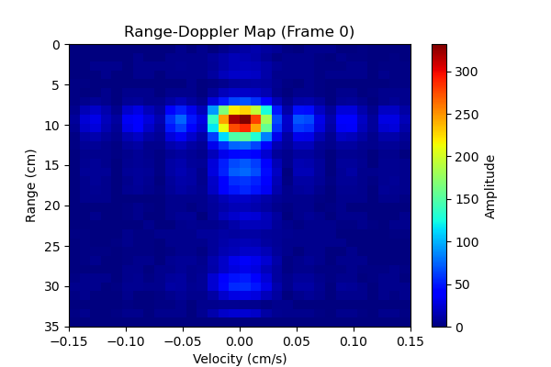
Range Doppler Map
橫軸：速度（Velocity, cm/s）
負值：物體靠近雷達
正值：物體遠離雷達
縱軸：距離（Range, cm）
顯示物體與雷達之間的相對距離
顏色：反射訊號強度（Amplitude）
數值範圍約為 0～100+
越紅色代表反射訊號越強，表示該位置有較明顯的目標
越藍色代表反射訊號弱，表示背景或無明顯物體

Slide 5
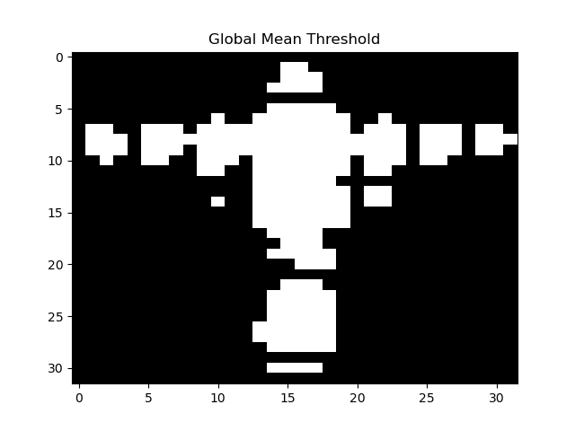
Global Mean Threshold

Slide 6
CFAR 運作原理
CFAR（Constant False Alarm Rate）是一種自適應門檻的目標檢測方法
目的：從 RDM中自動調整判別門檻，偵測出可能的目標，避免誤報。
基本概念：
對每一個像素位置計算一個局部門檻值（threshold）
該門檻值來自周圍「參考區域」的背景能量平均
若目標像素的值大於門檻值，就判定為真實目標
參數項目 | 數值 | 說明
Guard Cells | (2, 2) | 防止目標能量污染背景估算
Reference Cells | (5, 5) | 用來估算背景能量，計算門檻
Scale Factor | 3.0 | 放大平均能量來作為門檻

Slide 7
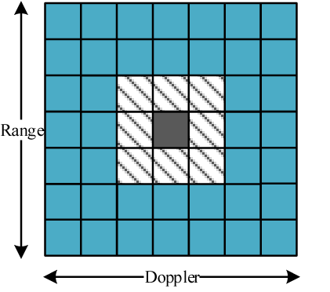
CFAR 運算流程
選擇一個 cell 作為目標 cell（cell under test）
在該 cell 四周設置參考區（Reference Cells）
功能：估計背景雜訊水準
設置守衛區（Guard Cells）
功能：避免目標能量污染背景平均值
計算參考區平均值 × scale factor = 門檻值
比較目標 cell 是否超過門檻 →
超過則為 1（目標）否則為 0（背景）

Slide 8
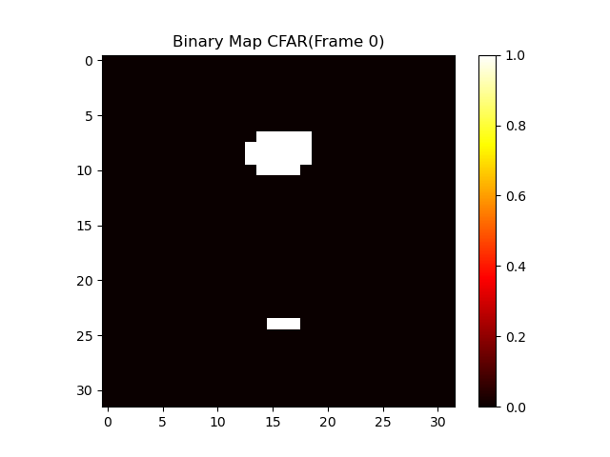
CFAR 應用與 Binary Map
圖示：經過 CFAR 處理後的結果，形成一張二值影像
白色：判定為目標（1）
黑色：判定為背景（0）

Slide 9
HDBSCAN
Hierarchical-DBSCAN是是一種基於密度的群集演算法，適合找出形狀
不規則、大小不一的群集，並可自動濾除噪聲點。
第一步：計算每個點的 core distance，用最近鄰演算法（KNN）找出每
個點到它的k-th最近鄰居的距離。
假設點 A 周圍有很多點靠得很近，那它的 core distance 會是：
➡️ 很小 → 表示 A 在一個高密度區。
如果點 A 周圍的點很遠，只有少數幾個點在附近：
➡️ core distance 就會變大 → 表示 A 在低密度區或邊界。

Slide 10
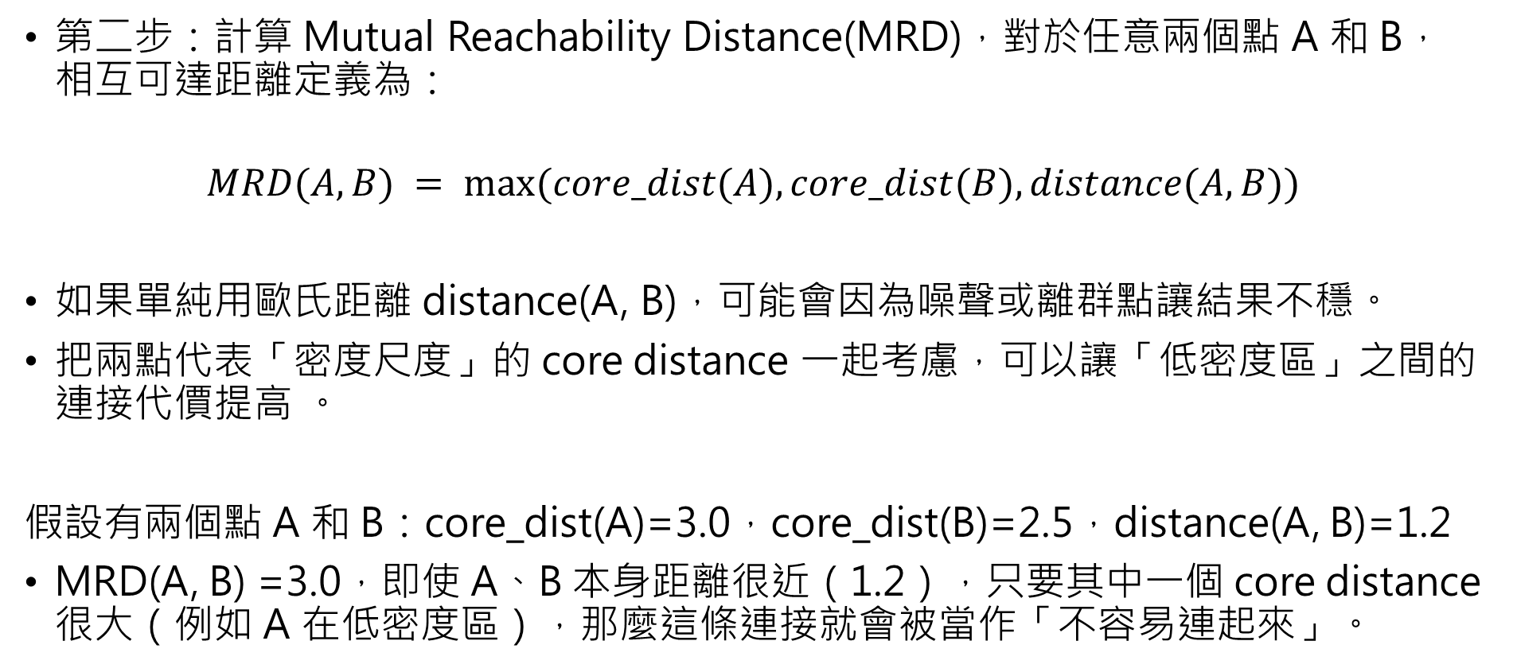
HDBSCAN
第二步：計算 Mutual Reachability Distance(MRD)，對於任意兩個點 A 和 B，相互可達距離定義為：
$$MRD(A, B) = max⁡(core_dist(A), core_dist(B), distance(A, B))$$
如果單純用歐氏距離 distance(A, B)，可能會因為噪聲或離群點讓結果不穩。
把兩點代表「密度尺度」的 core distance 一起考慮，可以讓「低密度區」之間的連接代價提高 。
假設有兩個點 A 和 B：core_dist(A)=3.0，core_dist(B)=2.5，distance(A, B)=1.2
MRD(A, B) =3.0，即使 A、B 本身距離很近（1.2），只要其中一個 core distance 很大（例如 A 在低密度區），那麼這條連接就會被當作「不容易連起來」。

Slide 11
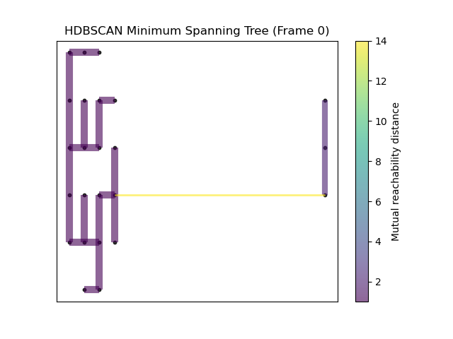
HDBSCAN
第三步：建立最小生成樹（Minimum Spanning Tree）
把每個資料點當成一個節點。
每兩個點之間的邊權重是他們的 MRD。
用Kruskal演算法找到一棵能連接所有點、總邊長最短的樹。

Slide 12
HDBSCAN
第四步：讓群集自然浮出來（建立 Condensed Tree）
我們現在要讓雷達圖中的「目標群」自己浮現出來：
把所有連線（邊）都換成「密度分數」
（密度 = 1 / MRD，越小的距離 = 越高密度）
從密度最高的地方開始，一層一層往下掃描
每當某條邊的密度不夠了（太低），就把它剪掉。
每當有新的一群出現，就記住：
什麼時候出生？（密度門檻是多少）
什麼時候又被剪掉了？（密度門檻是多少）

Slide 13
HDBSCAN
第四步：讓群集自然浮出來（建立 Condensed Tree）
根據這群在撐了多久（活的密度區間） × 人數，算出這群的「穩定性」
📈 穩定性越高，代表這一群「很團結又撐很久」！
最後我們只保留「穩定性夠高的群」
若某個母群比子群總和還穩定 → 保留母群
若子群總穩定性高於母群 → 捨棄母群、保留子群
最終結果：
每個點都會被標上：它屬於哪一群（群集 ID）
或是沒有歸屬 → -1（雜訊）
A1 A2穩定性高於A4+A5
/ \ A3穩定性低於A6+A7
A2 A3
/ \ / \
A4 A5 A6 A7
最終選出群集：
☑ A2 ←（比 A4+A5 穩）
☑ A6 ←（與 A7 合起來比 A3 穩）
☑ A7

Slide 14
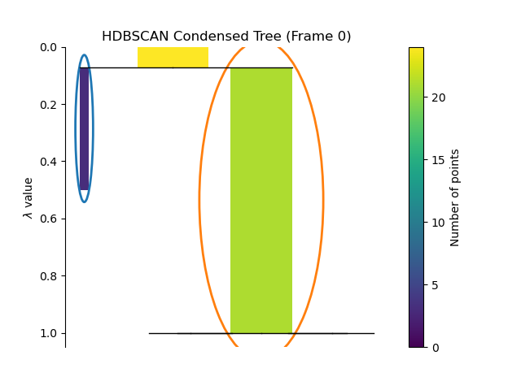

Slide 15

HDBSCAN
圖示：對 Binary Map 上的 1使用HDBSCAN判斷有幾個獨立目標，
並標上各群中心（Cluster Centroids）

Slide 16
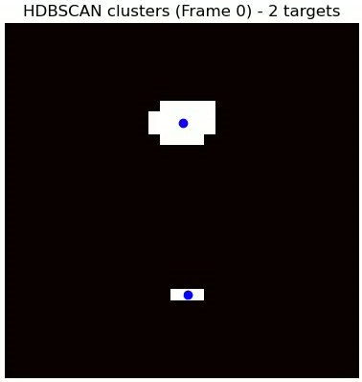
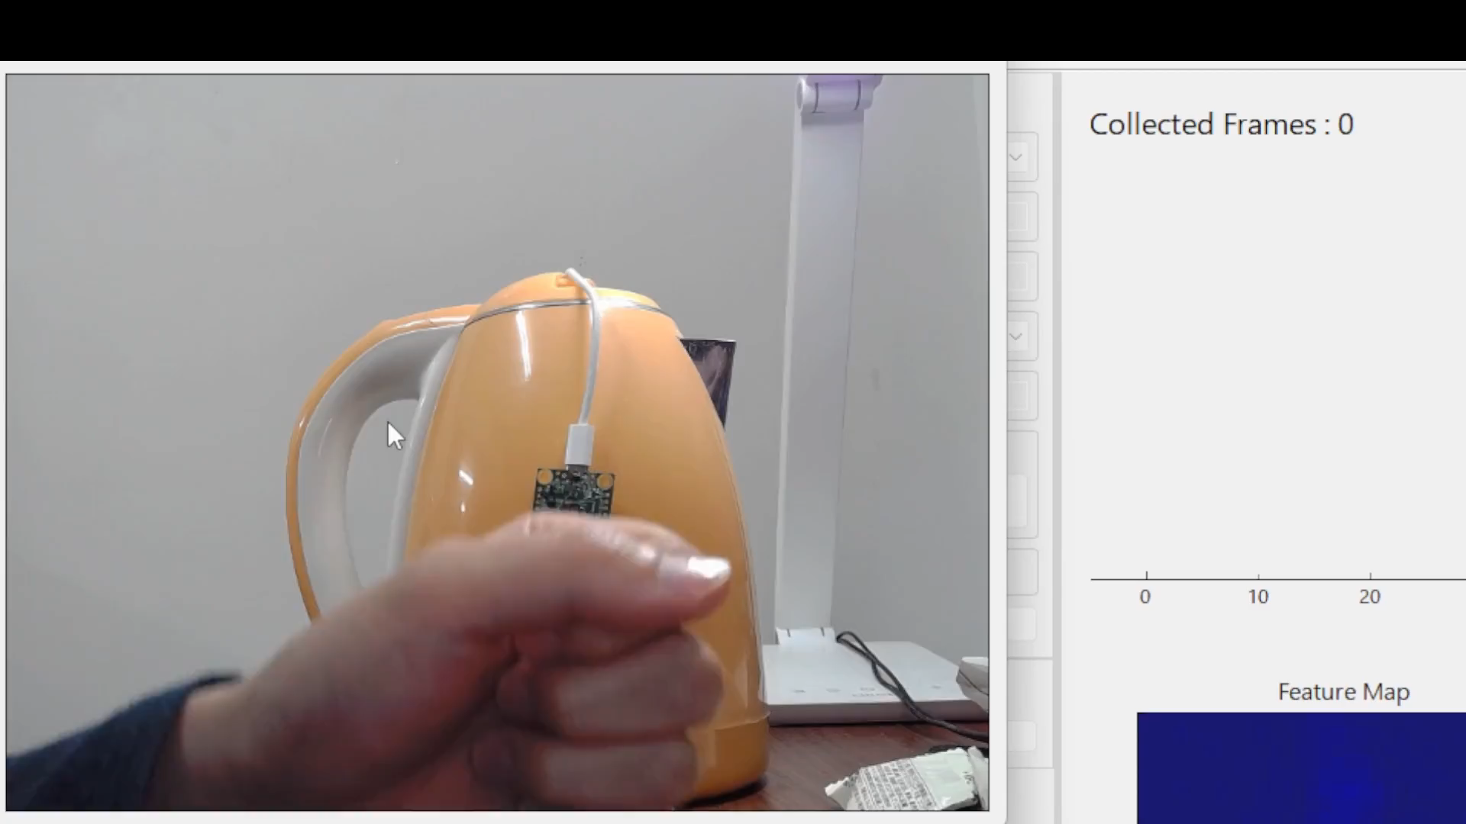
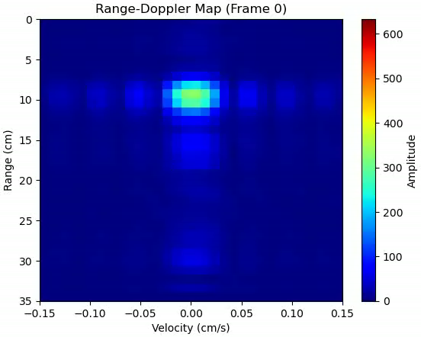
DEMO

Slide 17
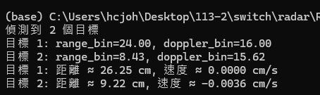
計算目標的實際距離與速度
RDM 的基本資訊：
圖像大小：32 x 32（高度 × 寬度）
Y 軸：距離（Range），對應 0 ~ 35 cm
X 軸：速度（Doppler），對應 -0.15 ~ +0.15 cm/s
可以求出目標的實際距離與速度。

Slide 18
多物件匹配
前一幀追蹤中有兩個目標：
下一幀（新的一幀）偵測到兩個目標：
ID | Range(cm) | Doppler (cm/s)
A | 26.25 | 0.0000
B | 9.22 | -0.0036
ID | Range(cm) | Doppler (cm/s)
C | 26.10 | 0.0001
D | 9.10 | -0.0040

Slide 19
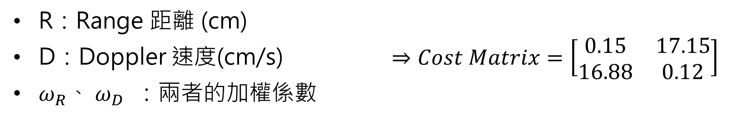
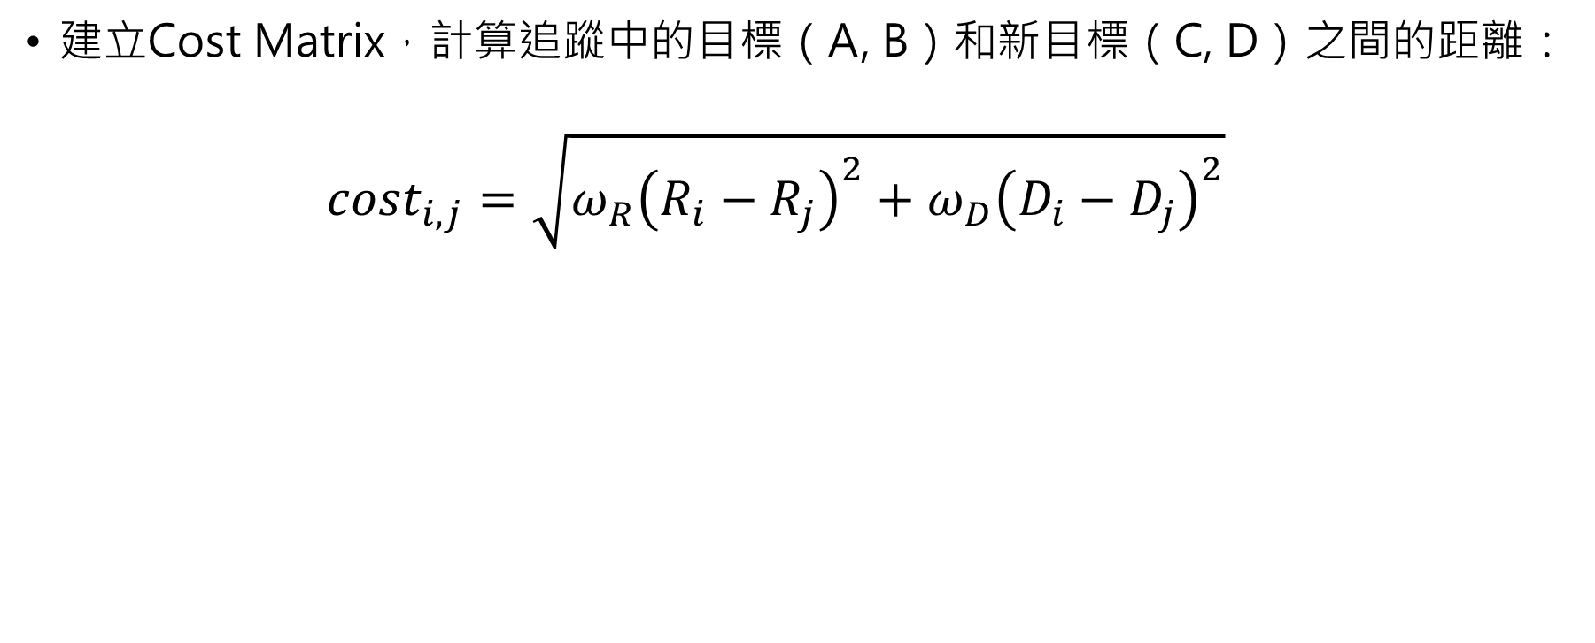
匈牙利算法
建立Cost Matrix，計算追蹤中的目標（A, B）和新目標（C, D）之間的距離：
$${cost}_{i,j}=\sqrt{{ω_{R}\left(R_{i}−R_{j}\right)}^{2}+{ω_{D}\left(D_{i}−D_{j}\right)}^{2}}$$
 | C (26.10, 0.0001) | D (9.10, -0.0040)
A (26.25, 0.0000) | √((26.25-26.10)² + (0.0000-0.0001)²) ≈ 0.15 | √((26.25-9.10)² + (0.0000+0.0040)²) ≈ 17.15
B (9.22, -0.0036) | √((9.22-26.10)² + (-0.0036-0.0001)²) ≈ 16.88 | √((9.22-9.10)² + (-0.0036+0.0040)²) ≈ 0.12
R：Range 距離 (cm)
D：Doppler 速度(cm/s) $⇒Cost Matrix=\left[\begin{matrix}0.15 & 17.15 \\ 16.88 & 0.12\end{matrix}\right]$
$ω_{R}$、 $ω_{D}$​ ：兩者的加權係數

Slide 20
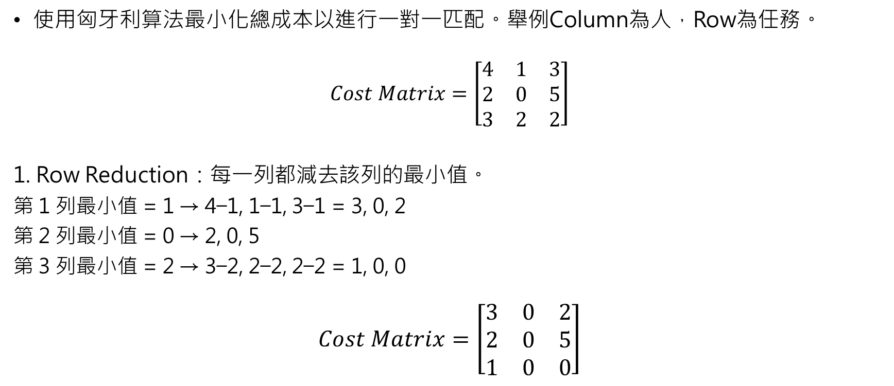
匈牙利算法
使用匈牙利算法最小化總成本以進行一對一匹配。舉例Column為人，Row為任務。
$$Cost Matrix=\left[\begin{matrix}4 & 1 & 3 \\ 2 & 0 & 5 \\ 3 & 2 & 2\end{matrix}\right]$$
1. Row Reduction：每一列都減去該列的最小值。
第 1 列最小值 = 1 → 4−1, 1−1, 3−1 = 3, 0, 2
第 2 列最小值 = 0 → 2, 0, 5
第 3 列最小值 = 2 → 3−2, 2−2, 2−2 = 1, 0, 0
$$Cost Matrix=\left[\begin{matrix}3 & 0 & 2 \\ 2 & 0 & 5 \\ 1 & 0 & 0\end{matrix}\right]$$

Slide 21
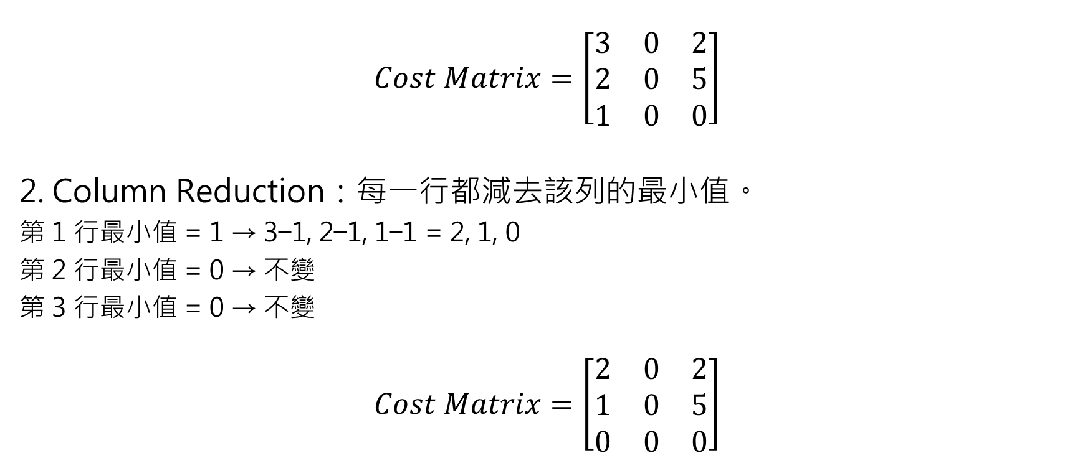
匈牙利算法
$$Cost Matrix=\left[\begin{matrix}3 & 0 & 2 \\ 2 & 0 & 5 \\ 1 & 0 & 0\end{matrix}\right]$$
2. Column Reduction：每一行都減去該列的最小值。
第 1 行最小值 = 1 → 3−1, 2−1, 1−1 = 2, 1, 0
第 2 行最小值 = 0 → 不變
第 3 行最小值 = 0 → 不變
$$Cost Matrix=\left[\begin{matrix}2 & 0 & 2 \\ 1 & 0 & 5 \\ 0 & 0 & 0\end{matrix}\right]$$

Slide 22
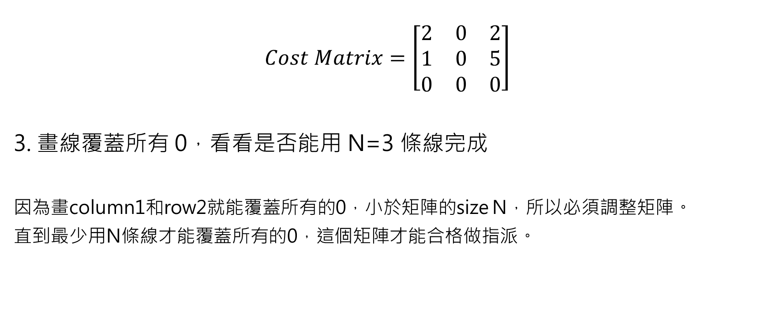
匈牙利算法
$$Cost Matrix=\left[\begin{matrix}2 & 0 & 2 \\ 1 & 0 & 5 \\ 0 & 0 & 0\end{matrix}\right]$$
3. 畫線覆蓋所有 0，看看是否能用 N=3 條線完成
因為畫column1和row2就能覆蓋所有的0，小於矩陣的size N，所以必須調整矩陣。
直到最少用N條線才能覆蓋所有的0，這個矩陣才能合格做指派。

Slide 23
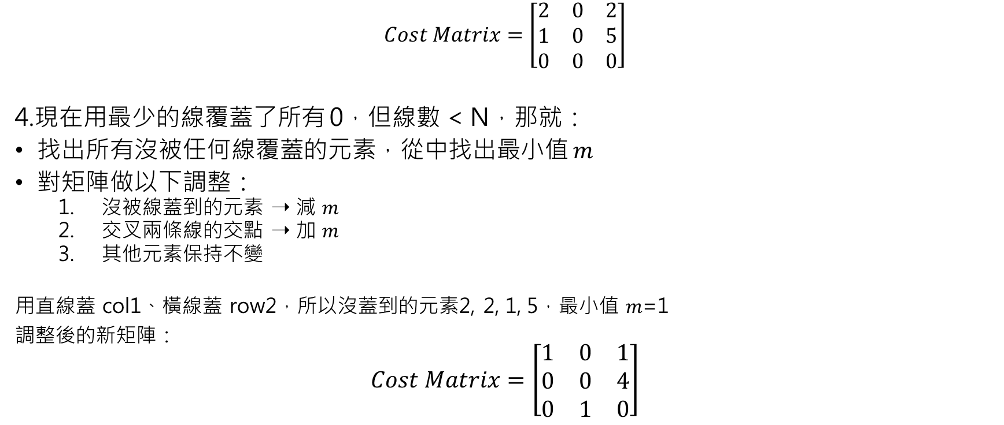
匈牙利算法
$$Cost Matrix=\left[\begin{matrix}2 & 0 & 2 \\ 1 & 0 & 5 \\ 0 & 0 & 0\end{matrix}\right]$$
4.現在用最少的線覆蓋了所有 0，但線數 < N，那就：
找出所有沒被任何線覆蓋的元素，從中找出最小值 𝑚
對矩陣做以下調整：
沒被線蓋到的元素 ➝ 減 𝑚
交叉兩條線的交點 ➝ 加 𝑚
其他元素保持不變
用直線蓋 col1、橫線蓋 row2，所以沒蓋到的元素2, 2, 1, 5，最小值 𝑚=1
調整後的新矩陣：
$$Cost Matrix=\left[\begin{matrix}1 & 0 & 1 \\ 0 & 0 & 4 \\ 0 & 1 & 0\end{matrix}\right]$$

Slide 24
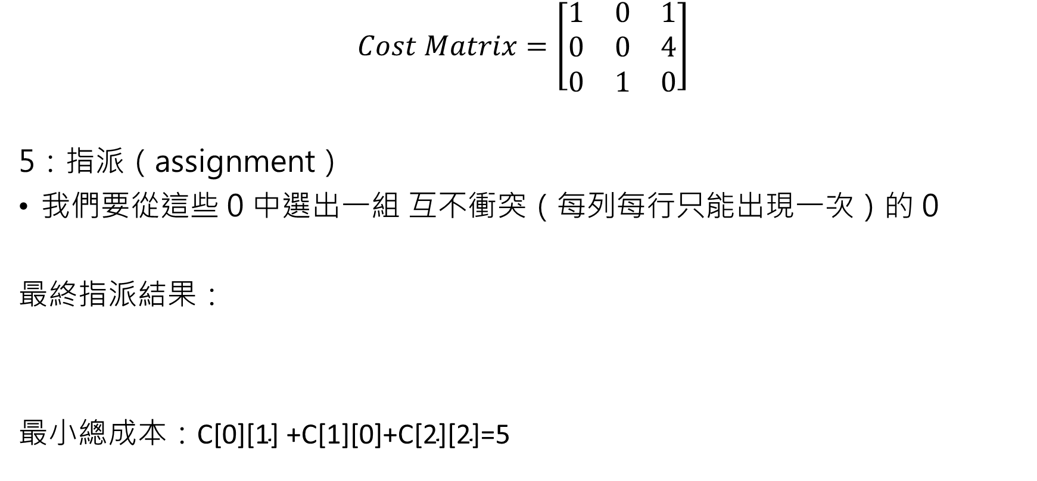
匈牙利算法
$$Cost Matrix=\left[\begin{matrix}1 & 0 & 1 \\ 0 & 0 & 4 \\ 0 & 1 & 0\end{matrix}\right]$$
5：指派（assignment）
我們要從這些 0 中選出一組 互不衝突（每列每行只能出現一次）的 0
最終指派結果：
最小總成本：$\text{C}\text{[0][1] +}\text{C}\text{[1][0]+}\text{C}\text{[2][2]=5}$
人（列） | 任務（行） | 原始成本矩陣中的值
人 0 | 任務 1 | C[0][1] = 1
人 1 | 任務 0 | C[1][0] = 2
人 2 | 任務 2 | C[2][2] = 2

Slide 25
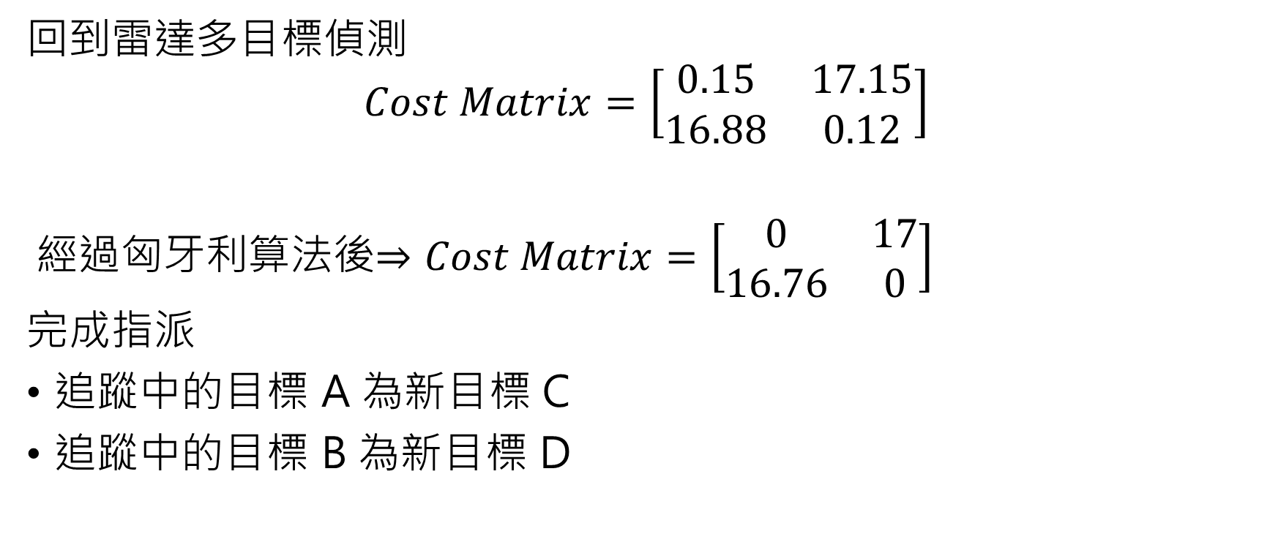
匈牙利算法
回到雷達多目標偵測
$$Cost Matrix=\left[\begin{matrix}0.15 & 17.15 \\ 16.88 & 0.12\end{matrix}\right]$$
經過匈牙利算法後$⇒Cost Matrix=\left[\begin{matrix}0 & 17 \\ 16.76 & 0\end{matrix}\right]$
完成指派
追蹤中的目標 A 為新目標 C
追蹤中的目標 B 為新目標 D

Slide 26
Future work
使用卡爾曼濾波器

